Slide 1
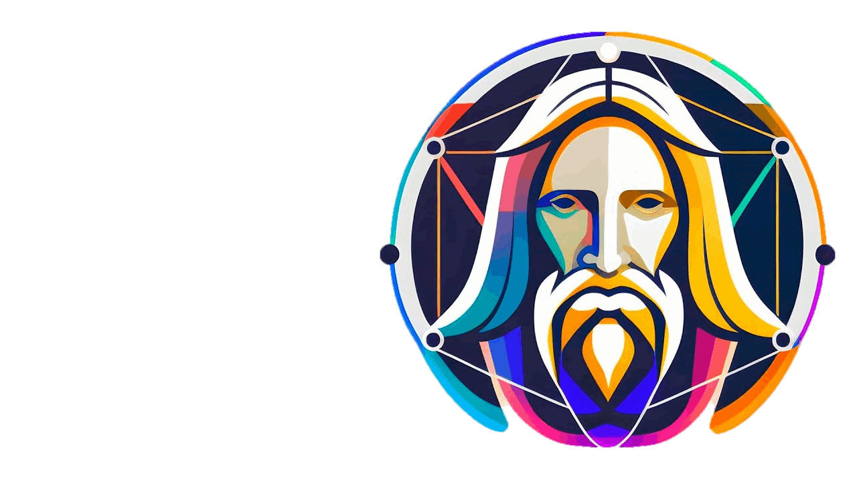
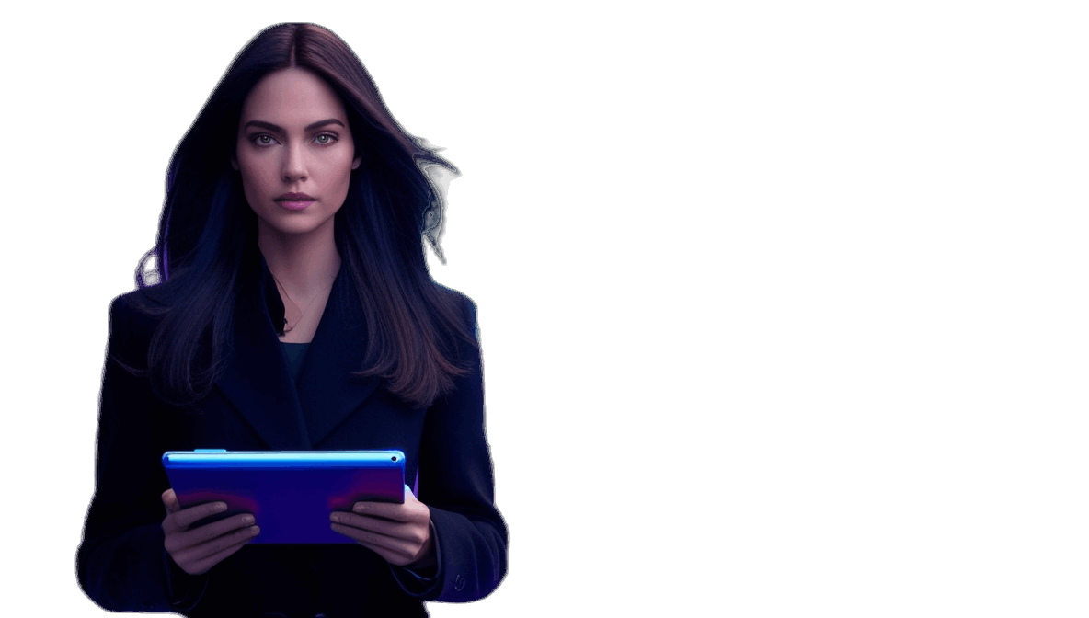
Конкурс образовательных практик в сфере цифровой трансформации образования «Цифровая волна – 2024» Спецноминация «Применение искусственного интеллекта в образовательной деятельности» «Применение ИИ в образовательной деятельности на уроках английского языка»
Игнатова Екатерина Юрьевна
Учитель английского языка
МБОУ «Лицей №4»
Коломенский г.о.
2024 г.

Slide 2
Цель работы Изучить использования систем ИИ в образовательном процессе и их практическое применение на уроках, показать необходимость и пользу использования технологий нейронных сетей и искусственного интеллекта в образовании.
Актуальность работы
В современном образовательном процессе цифровые технологии играют ключевую роль, предоставляя педагогам эффективные инструменты для организации учебной
деятельности и взаимодействия с учениками.
Эти технологии не только облегчают
выполнение повседневных задач, но и
открывают новые горизонты для развития
образовательного процесса.

Slide 3
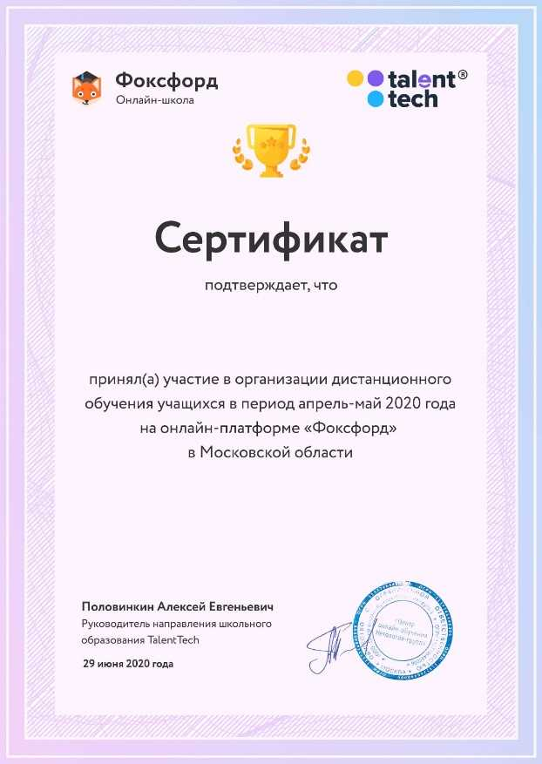
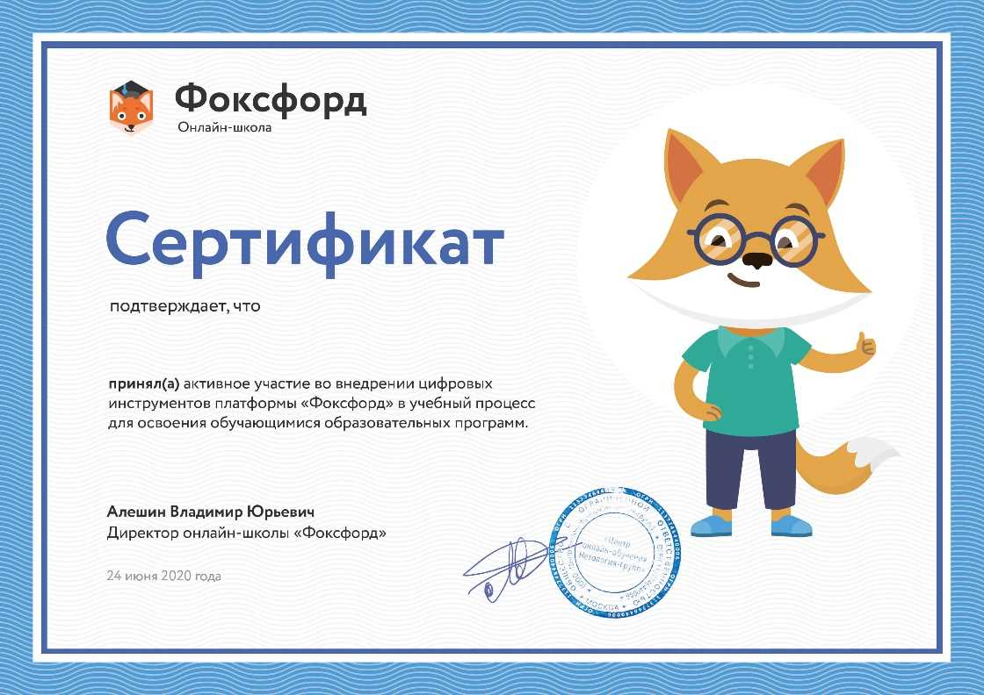
Образовательные платформы
Основными цифровыми помощниками являются образовательные платформы. Эти виртуальные среды предоставляют мне возможность создавать и управлять образовательным контентом, организовывать задания, проводить тесты, а также отслеживать успеваемость учеников.
Такие платформы способствуют централизованному хранению и доступу к учебным материалам, упрощая процесс планирования уроков и обеспечения связи между участниками образовательного процесса.

Slide 4
Образовательные платформы

Slide 5
Образовательные платформы

Slide 6
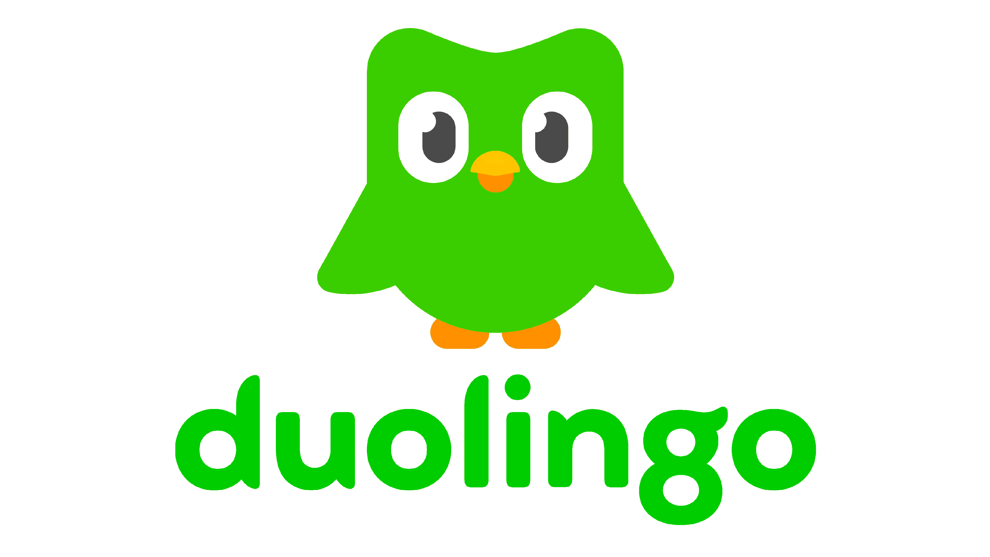
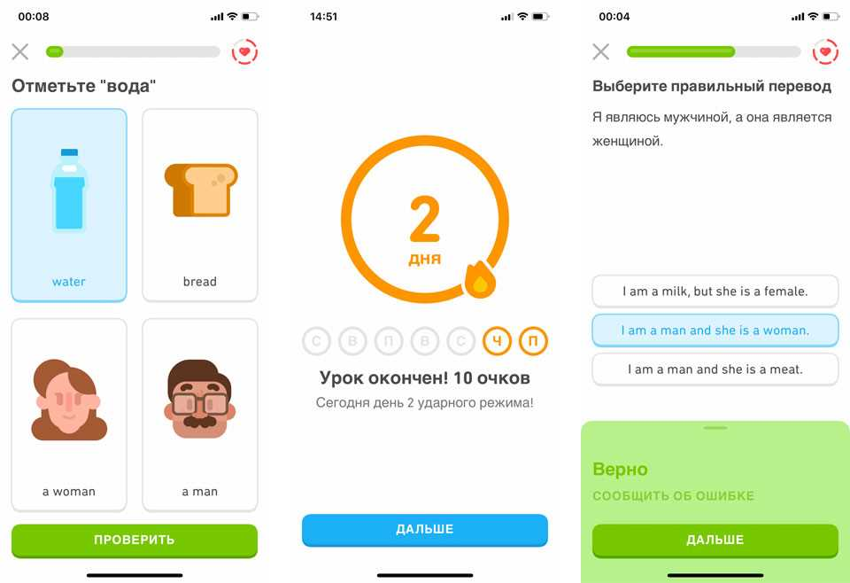
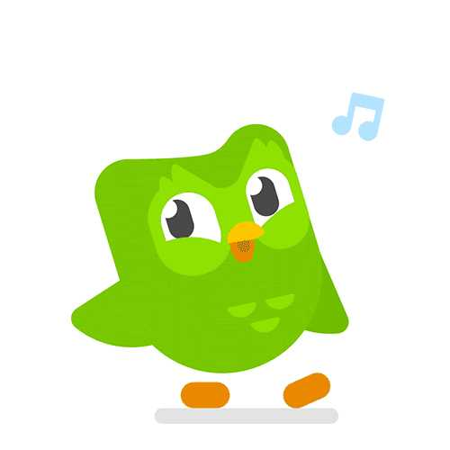
Интерактивные приложения
Не менее важными являются интерактивные приложения и обучающие игры, такие как Kahoot и Duolingo.
Эти инструменты делают учебный процесс более динамичным и вовлекающим, позволяя педагогу разрабатывать викторины, задания и игровые сценарии.
Такие приложения способствуют активному обучению через игровую форму, что особенно важно для младших школьников и дошкольников.

Slide 7
Мультимедийные материалы
С помощью мультимедийных презентаций, видеоуроков и анимаций ученики лучше понимаем грамматические конструкции, особенности произношения и контекст использования тех или иных слов.
На уроках мы часто используем интерактивные доски, которые в совокупности с мультимедиа контентом позволяют более наглядно и доступно представлять учебный материал. К примеру, мы можем посмотреть фрагмент фильма или интервью на английском языке, а затем обсудить увиденное и услышанное, использовать интерактивные карты, чтобы прочитать знаки и вывески. Использование карт и Street View вызывает бурный интерес у школьников.

Slide 8
Примеры использования нейросетей в образовании
Нейросети помогают мне находить учебный материал, придумывать темы для занятий и предоставляют ещё множество возможностей использования.
1. Поддержка в учёбе
Персонализация обучения. Искусственный интеллект создаёт образовательные программы, адаптированные под уровень знаний и потребности каждого ребёнка. Так материал лучше усваивается.
Объяснения и подсказки. Помощник может написать дополнительные объяснения, если ребёнок сталкивается с трудностями в понимании материала, и давать подсказки при выполнении заданий.
Организация времени. Искусственный интеллект может помочь ребёнку создать расписание учебных занятий, домашних заданий и других активностей.
2. Развитие навыков
Языковые навыки. Нейросеть помогает развивать навыки чтения, письма, говорения и слушания через интерактивные задания и диалоги.
Творческие навыки. Искусственный интеллект поддерживает интерес ребёнка к искусству, музыке и другим творческим сферам.
3. Мотивация и интерес
Игровой подход. Искусственный интеллект может использовать элементы игр для увлекательного и интересного обучения, что позволит поддерживать мотивацию ребёнка.
Награды и достижения. Помощник может создать виртуальные награды и призы за достижения и прогресс в обучении.
4. Социальная интеракция
Диалог и общение. Нейросеть даёт возможность ребёнку практиковать диалоги на иностранном языке или обучаться
основам вежливости и общения.

Slide 9
Примеры использования нейросетей в образовании
4. Социальная интеракция
Диалог и общение. Нейросеть даёт возможность ребёнку практиковать диалоги на иностранном языке или обучаться основам вежливости и общения.
Развитие эмоционального интеллекта. С помощью ИИ ребёнок может узнавать и различать эмоции, что важно для социального взаимодействия.‍
5. Обратная связь
Помощник на основе ИИ способен анализировать ответы ребёнка, детально выявлять и объяснять ошибки, что способствует более глубокому пониманию материала.
6. Обучение на примерах
Искусственный интеллект может служить примером для обучения этическим и
социальным нормам.‍
7. Развитие критического мышления
Анализ и оценка. Нейросеть помогает ребёнку анализировать информацию,
проверять факты и развивать критическое мышление.
Фрагмент урока в 11 классе с применением нейросети Leonardo

Slide 10
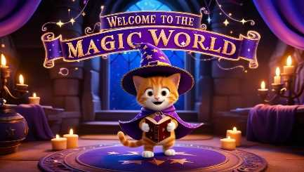
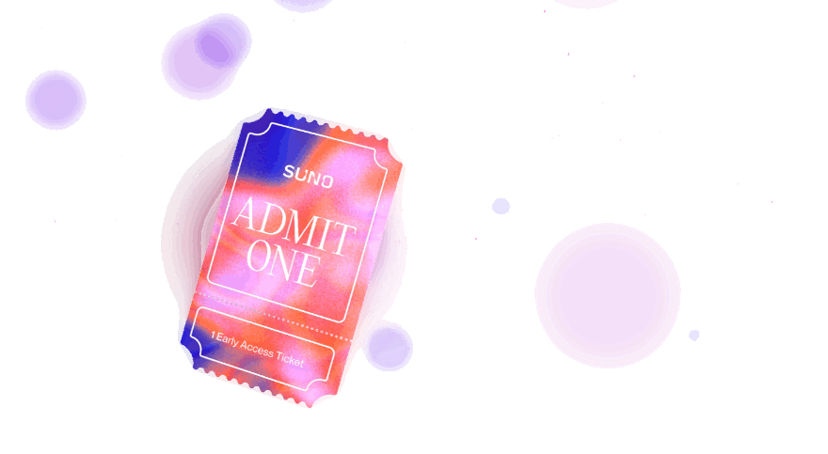
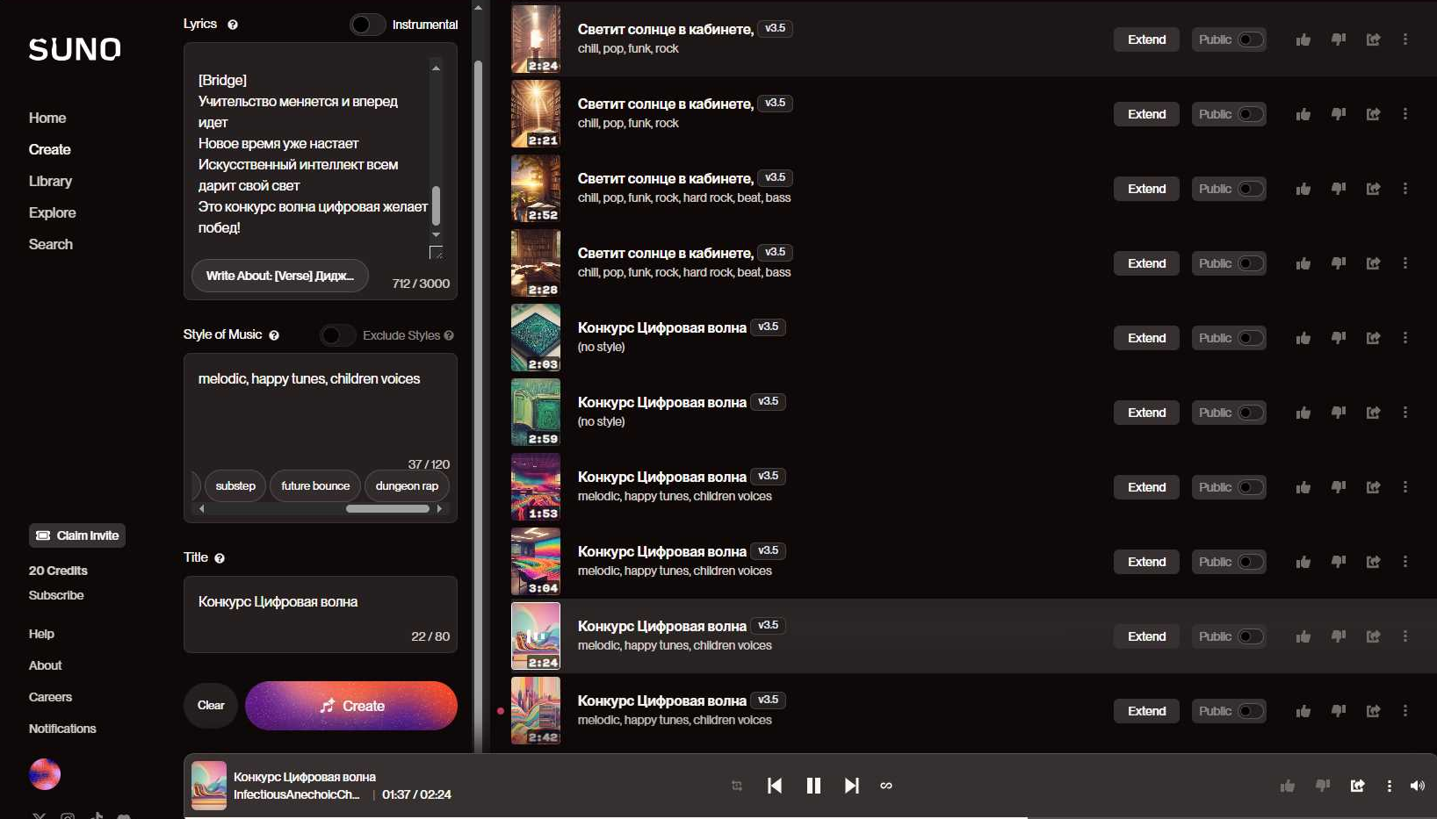
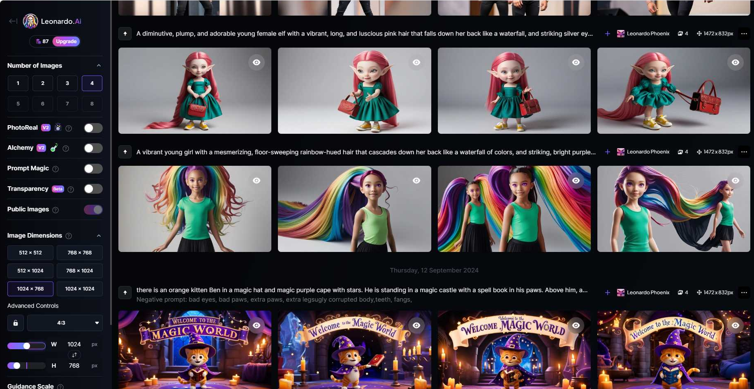
Примеры использования нейросетей в образовании
Идеи для уроков:
Подбери иллюстрацию к абзацу из задания ЕГЭ . Создай изображение по ключевым словам из текста.
Описываем внешность персонажей. Можно взять Пушкина А.С., дать ему популярную фразу Гендальфа "You shall not pass" (вселенная Властелина колец), показать студентам изображение Пушкина, попросить описать его внешность. Затем "заставляем" его говорить чужую фразу с помощью Hedra. Просим учеников вспомнить, чья это фраза была изначально, а теперь по памяти описываем внешность автора цитаты – Гендальфа.
Тренируем Reported Speech. Например, разбиваем студентов на группы или просим их поработать индивидуально. Каждый выбирает персонажа, придумывает, что тот бы сказал, а затем пересказывает слова своего или чужого героя.
Практикуем части тела. Рисуем человечков с разными цветами для каждой части тела (например, работаем в парах: один описывает человечка вслух, другой рисует, затем меняются). Генерируем изображение, вместе описываем их внешность.
Тренируем Present Continuous: создаём человечков, выбираем анимации и описываем их действия, например, "He is dancing", "She is jumping", и так далее.
Абсолютно любой текст можно озвучить и переделать в аудиоформат,
создав задание на аудирование.
С помощью Suno мы с детьми придумываем, разрабатываем песни на
Английском языке к разным праздникам, событиям и даже
физкультминутки!

Slide 11
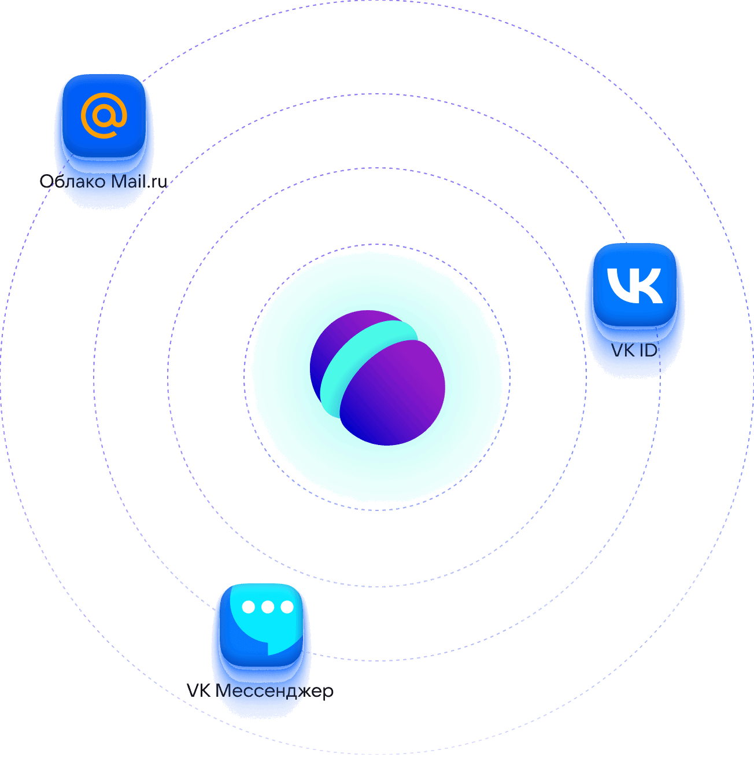
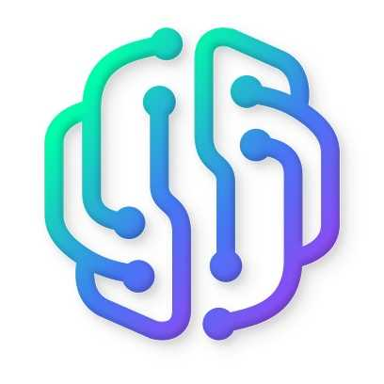
Анализ и практическая значимость достигнутых результатов
Исходя из вышеприведенных характеристик и особенностей ИИ, возможностей его применения в условиях общеобразовательной школы, становится понятной его важность в современном образовании. Внедрение данных технологий позволяет не только пробудить интерес к занятиям даже у самого ленивого ученика, но и обеспечить эффективное развитие системы образования, а также высокое качество ее результатов в виде интеллектуального капитала.
На базе нашего лицея я стараюсь активно продвигать идею использования ИИ на занятиях, показывая его практическую значимость и результат. Особенно сейчас это актуально в связи с появлением ЦИФРОВЫХ КЛАССОВ в нашем Лицее. Проводя уроки дистанционно через сервис Сферум, я постоянно пользуюсь возможностями ИИ.
В лицее уже имеется кружок внеурочной деятельности,где мы с учениками постигаем азы ИИ и стараемся искать новые пути его применения.
Мы создаем свой собственный банк изображений, иллюстраций, песен, которые могут быть использованы на различных занятиях по разным предметам.
На уроках английского языка я использую возможности ИИ для эффективного обучения и закрепления материала в интересной и новой форме, что вызывает огромный интерес и мотивацию к занятиям. Я создаю не только иллюстрации, но и текстовые задания, что значительно ускоряет мою работу по поиску необходимого материала к конкретному занятию. Я создаю ролики, которые можно использовать как на занятиях, так и для создания видео объявлений интересных событий, которые происходят в школе. Таким образом увеличить интерес к нашему образовательному учреждению и повышению статуса среди общественного мнения родителей. Я использую возможности ИИ для автоматической проверки определенных заданий, что существенно экономит моё время.
Искусственный интеллект безусловно может помочь улучшить качество обучения, ускорить процесс и повысить эффективность.

Slide 12
Заключение Отмечу, что информационные технологии на уроках английского языка играют важную роль в образовательном процессе. Они делают изучение языка не только более доступным и эффективным, но и мотивируют нас учиться. Благодаря им, мы можем погружаться в языковую среду, изучать культуру англоговорящих стран и осваивать язык через увлекательные и интерактивные формы работы. В нашей школе, внедрение информационных технологий доказало свою эффективность, и стало неотъемлемой частью современного образовательного процесса. Вывод Таким образом, цифровые помощники значительно расширяют возможности педагогов и воспитателей, делая образовательный процесс более гибким, интерактивным и доступным. Технологические инструменты помогают не только упростить организацию учебного процесса, но и повысить качество образования, адаптируя его к современным требованиям и интересам учащихся.
А в заключении хотелось бы поделиться с вами последним нашим с моими учениками проектом-песней, созданной с помощью ИИ))

